Slide 1
Муниципальное автономное образовательное учреждение дополнительного образования Центр развития творчества детей и юношества Каменского района Пензенской области
Методический материал на тему
Технология обучения творчеству.
Творчество. Мастерство. Успех.
Авторы:
Валуева Татьяна Викторовна,
директор МАОУ ДО ЦРТДиЮ
Данилина Ирина Павловна,
методист МАОУ ДО ЦРТДиЮ
Каменка, 2021г

Slide 2
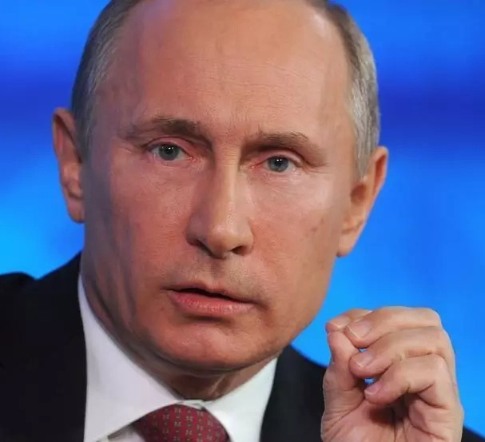
Каждый ребенок одарен,
раскрыть его способности – наша задача.
В этом - успех России
В.В. Путин

Slide 3
"Я – концепции"
"Я – прошлого" "Я – настоящего"
"Я – будущего"

Slide 4
Алексей Алексеевич Ухтомский
1875-1942гг
Российский физиолог, академик АН СССР (1935). Лауреат премии имени Ленина (1932). Создатель учения о доминанте, автор многих работ по физиологии

Slide 5
Успех порождает успех

Slide 6
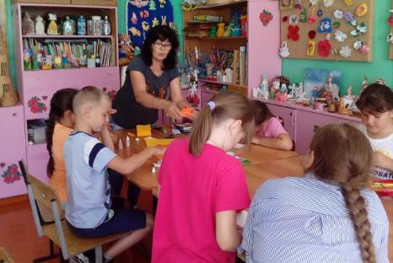
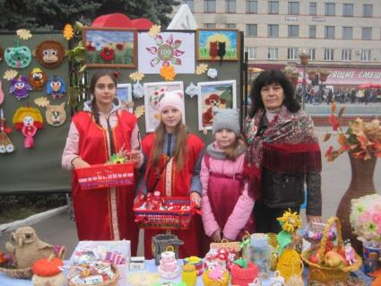
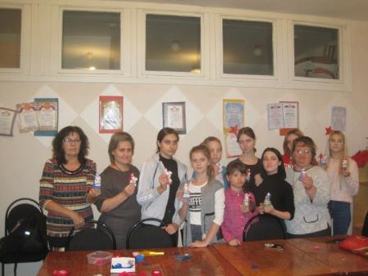
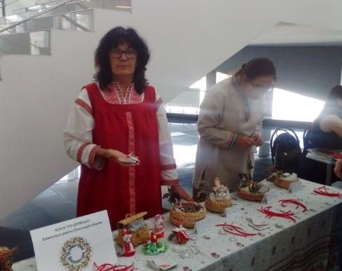
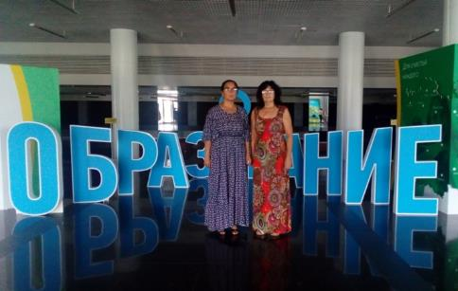
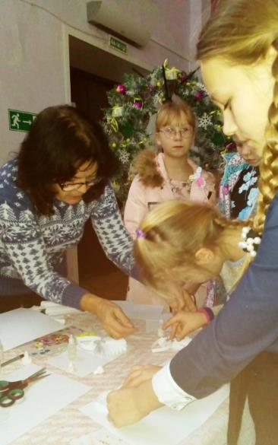
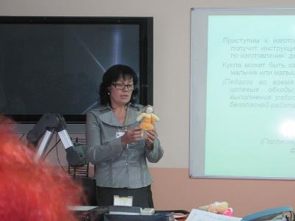
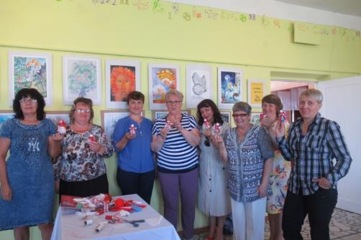
Семова Юлия Валерьевна., педагог дополнительного образования, руководитель творческой мастерской «Варенька»

Slide 7
«Я – концепция» способствует:
углублению представлений учащихся об особенностях их характера, потребностях, мотивах, привычках и способностях;
осмыслению учащимся своих достоинств и недостатков, сильных и слабых качеств;
побуждению учащихся заниматься самовоспитанием, саморазвитием, самосовершенствованием;
созданию ситуаций успеха и разработке индивидуального маршрута творческого саморазвития;
осознанию профессиональных склонностей, интересов и способностей, профессионального самоопределения;
формированию устойчивой мотивации к творчеству как жизненно важному, ценностно-значимому процессу;
подготовке учащихся к уверенному вхождению во взрослую жизнь, к профессиональному и жизненному самоопределению, к самореализации

Slide 8
Результат | Осмысления и действия педагога | Осмысления и действия учащегося
осмысление учащимся своих достоинств и недостатков, сильных и слабых качеств | Разработка тестовых заданий Творческая рефлексия Карты диагностики | «Я – реальный» «Я –идеальный»
побуждению учащихся заниматься самовоспитанием, саморазвитием, самосовершенствованием | Вариативные траектории Продумывает форму индивидуального учебного плана (ИУП) | Учащийся самостоятельно ведет ИУП, учится планировать свою деятельность
формирование устойчивой мотивации к творчеству как жизненно важному, ценностно-значимому процессу | Создание творческой среды Профессиональные компетенции педагога организация процесса обучения Анализ и оценка результатов творческой деятельности | « Я – будущего» осознание, что творчество это процесс создания нового продукта, имеющего социальную значимость

Slide 9
Индивидуальная карта отслеживания творческой деятельности учащегося
в 20___ - 20___ учебном году
__________________________________________________________________________________________
(Фамилия и имя воспитанника)
Детское объединение ___________________________________________
(наименование детского объединения)
Педагог _______________________________________________________
(ФИО педагога дополнительного образования)
№ п/п | Наименование деятельности учащегося (участие в соревнованиях, выставках, творческих сборах, социальных и творческих проектах, спектаклях, концертах; разработка рефератов, докладов, экскурсий) | Совместный анализ деятельности |  | Отзывы (родителей, рецензентов, жюри, участников экскурсии)
 |  | Что получилось? Почему? | Что не получилось? Почему?
1.
2.

Slide 10
Карта роста одаренного учащегося
Объединение «Варенька» педагог Семова Ю.В.
Ф И О_Попова Полина Алексеевна___04.07.2010
Достижения
Учебный год | Уровень учреждения | Районный уровень | Областной уровень | Всероссийский и международный уровень (интернет-конкурсы)
2017-2018 |  | Кирилло-Мефодиевские чтения, выставка «Красота Божьего мира», 3 место, 04.2018 |  | Всероссийский конкурс мастер-классов «Дары природы», 1 место, 12.2017, номинация «Буквы разные писать», портал для детей и подростков «Вектор успеха.рф» Международный фестиваль детского и юношеского творчества «Звёзды нового века», победитель, 12.2017, лауреат 04.2018

Slide 11
Результат | Осмысления и действия педагога | Осмысления и действия учащегося
осмысление учащимся своих достоинств и недостатков, сильных и слабых качеств | Разработка тестовых заданий Творческая рефлексия Карты диагностики | «Я – реальный» «Я –идеальный»
побуждению учащихся заниматься самовоспитанием, саморазвитием, самосовершенствованием | Вариативные траектории Продумывает форму индивидуального учебного плана (ИУП) | Учащийся самостоятельно ведет ИУП, учится планировать свою деятельность
формирование устойчивой мотивации к творчеству как жизненно важному, ценностно-значимому процессу | Создание творческой среды Профессиональные компетенции педагога организация процесса обучения Анализ и оценка результатов творческой деятельности | « Я – будущего» осознание, что творчество это процесс создания нового продукта, имеющего социальную значимость

Slide 13
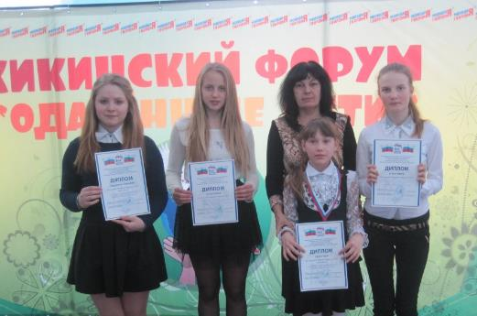
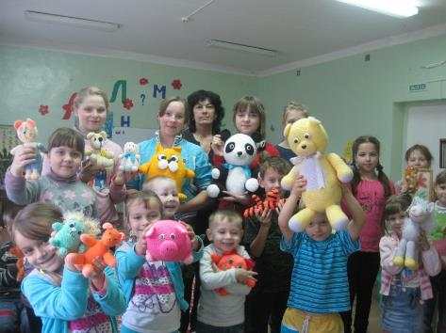
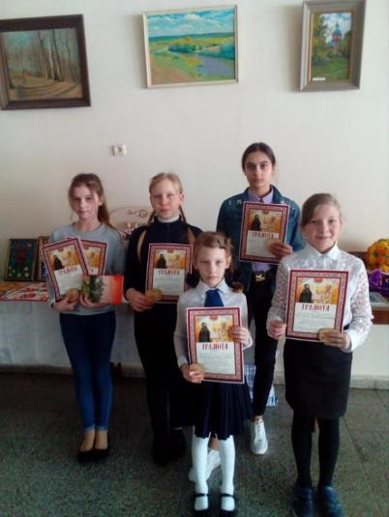
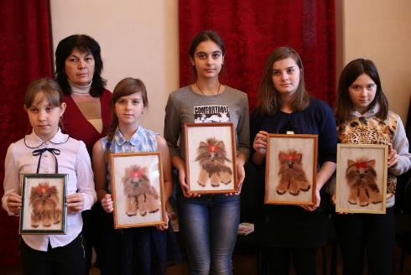
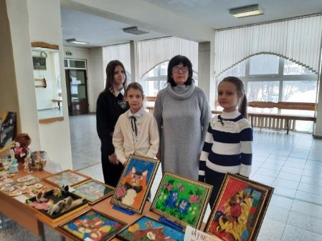
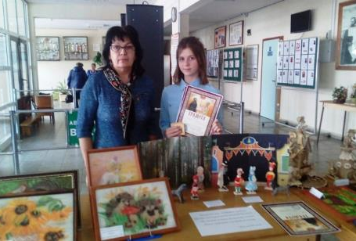
Участие в конкурсах, конференциях, форумах, выставках

Slide 14
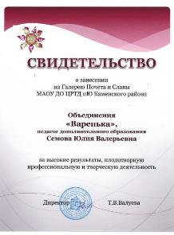
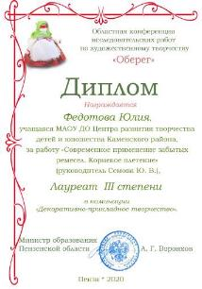
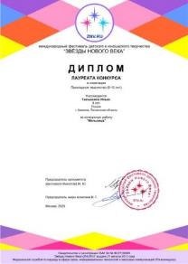
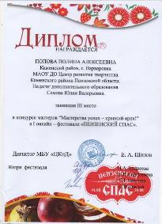
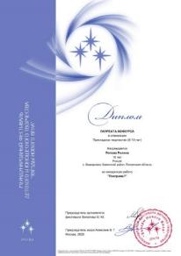
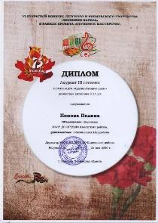
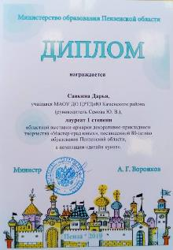
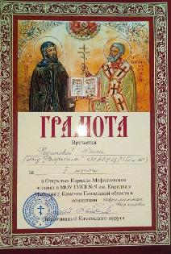
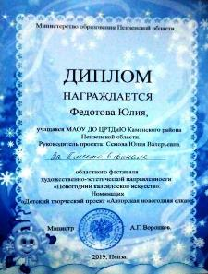
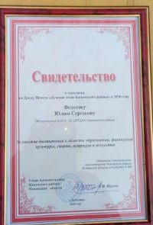
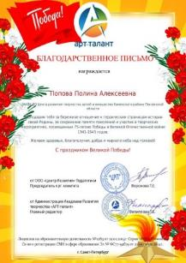
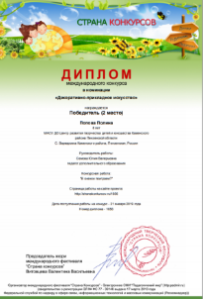
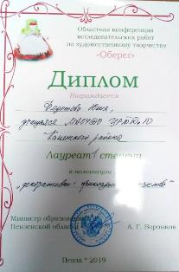
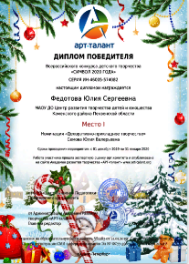
Результативность объединения «Варенька»

Slide 16
Спасибо за внимание!

